Slide 1
VRSTE NAREDBI I NAČINI
ADRESIRANJA

Slide 2
Ako digitalne mreže posmatramo kao osnovne sastavne jedinice računarskog
sistema, onda programe možemo posmatrati kao sredstvo koje te sastavne delove
oživljava i povezuje u jednu funkcionalnu celinu. Računar izvršava programe
tehnikom cikličnih ponavljanja faza pribavljanja i izvršenja instrukcija.
Centralni procesor je deo računarskog sistema čiji je jedan od osnovnih zadataka da
pribavi i dekodira pribavljenu instrukciju, i generiše odgovarajući niz upravljačkih
signala potrebnih za izvođenje te instrukcije. Ovi signali upravljaju prenosom
podataka preko magistrala, nadziru rad aritmetičko-logičke jedinice, pobuđuju
odgovarajuće registre i sastavne delove računara itd. Dakle, CPU generiše i
raspoređuje takt i upravljačke signale kojima se usklađuju sve aktivnosti ne samo
računara, već i svih drugih delova računarskog sistema.
Glavni sastavni delovi CPU-a su: registri, aritmetičko-logička jedinica i
upravljačka jedinica koji su međusobno povezani pomoću magistrala.

Slide 3
REGISTRI
U opisu faze pribavljanja instrukcija (i operanada) susreli smo se sa sledećim
registrima:
- programskim brojačem, brojačem naredbi (PC),
- memorijskim adresnim registrom (MAR),
- memorijskim bafer registrom (međuregistar za prihvat podataka MBR),
- registrom naredbi, instrukcijskim registrom (IR).

Slide 4
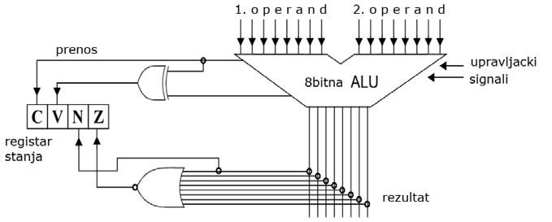
ARITMETIČKO - LOGIČKA JEDINICA
Aritmetičko - logička jedinica je višefunkcijski digitalni sklop. ALU je centralna
komponenta u fazi izvođenja instrukcija u računaru. Obično ima dva ulaza na koje
se dovode operandi A i B, i jedan izlaz gde se dobija rezultat

Slide 5
TIPOVI MAŠINSKIH INSTRUKCIJA
Skup mašinskih instrukcija definiše osnovne operacije koje računar može da izvede. Instrukcije se mogu klasifikovati po različitim kriterijumima, a jedna od mogućih podela je bazirana na tipu operacije koja se izvodi primenom date instrukcije.
Tako se instrukcije računara mogu svrstati u tri grupe:
1. aritmetičko-logičke instrukcije,
2. instrukcije za prenos podataka,
3. instrukcije za kontrolu toka programa, tj. upravljačke instrukcije.

Slide 6
ARITMETIČKE I LOGIČKE INSTRUKCIJE
Ove instrukcije se dele u dve grupe, zavisno od toga koliko operanada sadrže:
1. unarne, sa jednim operandom (monadic instructions),
2. binarne, sa dva operanda (diadic I
nstructions).

Slide 7
Unarne instrukcije
Tipične unarne instrukcije su: postavljanje (set), brisanje (clear), komplementiranje (complement), negacija (negate), inkrementiranje (increment), dekrementiranje (decrement), pomeranje (shift) i rotacija (rotate).

Slide 8
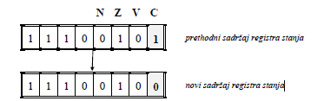
Set i Clear instrukcije se koriste za promenu, tj. za postavljanje željenog sadržaja
pojedinih bitova u registar stanja, čitavih registara u CPU i memorijskih lokacija.
Procesor može imati instrukciju za brisanje sadržaja čitavog registra (sadržaj nula), ili će vršiti brisanje (reset) pojedinih zastavica: clear carry, clear overflow itd.
Na raspolaganju su i instrukcije za postavljanje jedinice u pojedine zastavice: set carry, set decimal mode, set interrupt itd.

Slide 9
Pomeranje i rotiranje su instrukcije koje pomeraju bitove unutar jednog registra, u jednom ili drugom smeru. Mikroprocesori obično pomeraju sadržaj registra za jednu poziciju u jednom taktu, dok veliki računari mogu u jednom taktu pomeriti sadržaj za više pozicija. Ove operacije se vrše najčešće nad sadržajem akumulatora.
Pretpostavimo da akumulator sadrži sledeće bitove:
(10011001)
Pomeranjem sadržaja ovog registra za jedno mesto levo, dobija se sledeći rezultat:
1 (0011001?)

Slide 10


Rotiranje binarnog broja je slično pomeranju, samo se bit koji napušta registar upisuje na mesto ispražnjenog (nedefinisanog) bita, na drugom kraju registraupisuje
Rotacija sadržaja registra sa pamćenjem prenosa

Slide 11
BINARNE LOGIČKE INSTRUKCIJE
Ove instrukcije izvršavaju familiju operacija I, ILI, i ekskluzivno ILI (AND, OR, XOR). Logičke instrukcije obrađuju sve bitove u registru, ali se primenjuju na svaki par bita ponaosob, i za svaki par generišu poseban rezultat, koji ne utiče na rezultat u drugim bitima - ovde nema prenosa između dva susedna razreda uregistru.

Slide 12
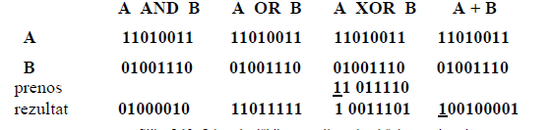
Ako registar A sadrži niz 11010011(2), a registar B niz 01001110(2), ondasu rezultati logičkih operacija i operacije sabiranja dati na slici:

Slide 13
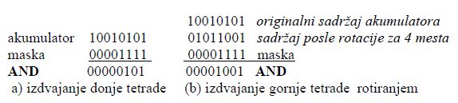
Operacija AND se može koristiti za izdvajanje sadržaja dela registra.Pretpostavimo, na primer, da treba da izdvojimo donju cifru BCD broja iz akumulatora, čiji je sadržaj 10010101(2). Ovo se može izvesti tako što napravimo masku koja sadrži jedinicu u bitima koji nas interesuju (npr. 00001111(2) je maska za donju tetradu), i izvršimo operaciju AND maske i sadržaja akumulatora,

Slide 14
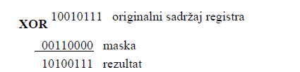
XOR operacija ima takođe razne primene, a jedna od njih je i način za upisivanje broja nula u registar (ekskluzivno ILI sadržaja registra sa samim sobom), no najčešće se koristi za komplementiranje sadržaja željenih bitova. XOR se koristi za invertovanje nekog bita, pomoću maske gde su svi bitovi nula, samo je jedinica na poziciji od interesa. Ako hoćemo da invertujemo sadržaje bitova b4 i b5 koristimo masku 00110000, koja na mestima koja invertujemo ima jedinice a ostalo su nule

Slide 15
Operacija OR se može koristiti za pakovanje podataka u jednu celinu.
Neka registar B sadrži broj 00000100(2) - 4,
C registar sadrži broj 00001001(2) – 9.
Ovo su dve BCD cifre koje hoćemo da spojimo u jedan BCD broj 49 u
registru A.
Da bismo to postigli treba izvršiti sledeći niz operacija:
- izvršiti operaciju clear A, kojom se u akumulator upisuje nula,
- izvršiti operaciju A OR B, u registru A dobijamo 0000100,
- pomeriti sadržaj registra A za četiri mesta ulevo; dobijemo 01000000 u A,
izvršiti operaciju A OR C;
u registru A dobijemo konačni rezultat, tj. 01001001 BCD odnosno 49.

